Slide 1

Mieren: biologie & gedrag
Presentatie voor voortgezet onderwijs
Notes:
Leerdoelen: eusocialiteit, communicatie, kolonieorganisatie.

Slide 2
Inleiding
Mieren (Formicidae) zijn eusociale insecten
Gekenmerkt door kasten, taakverdeling en samenwerking
Komen voor in (bijna) alle ecosystemen op aarde
Notes:
Definieer eusociaal (overlap generaties, coöperatieve zorg, reproductieve verdeling).

Slide 3
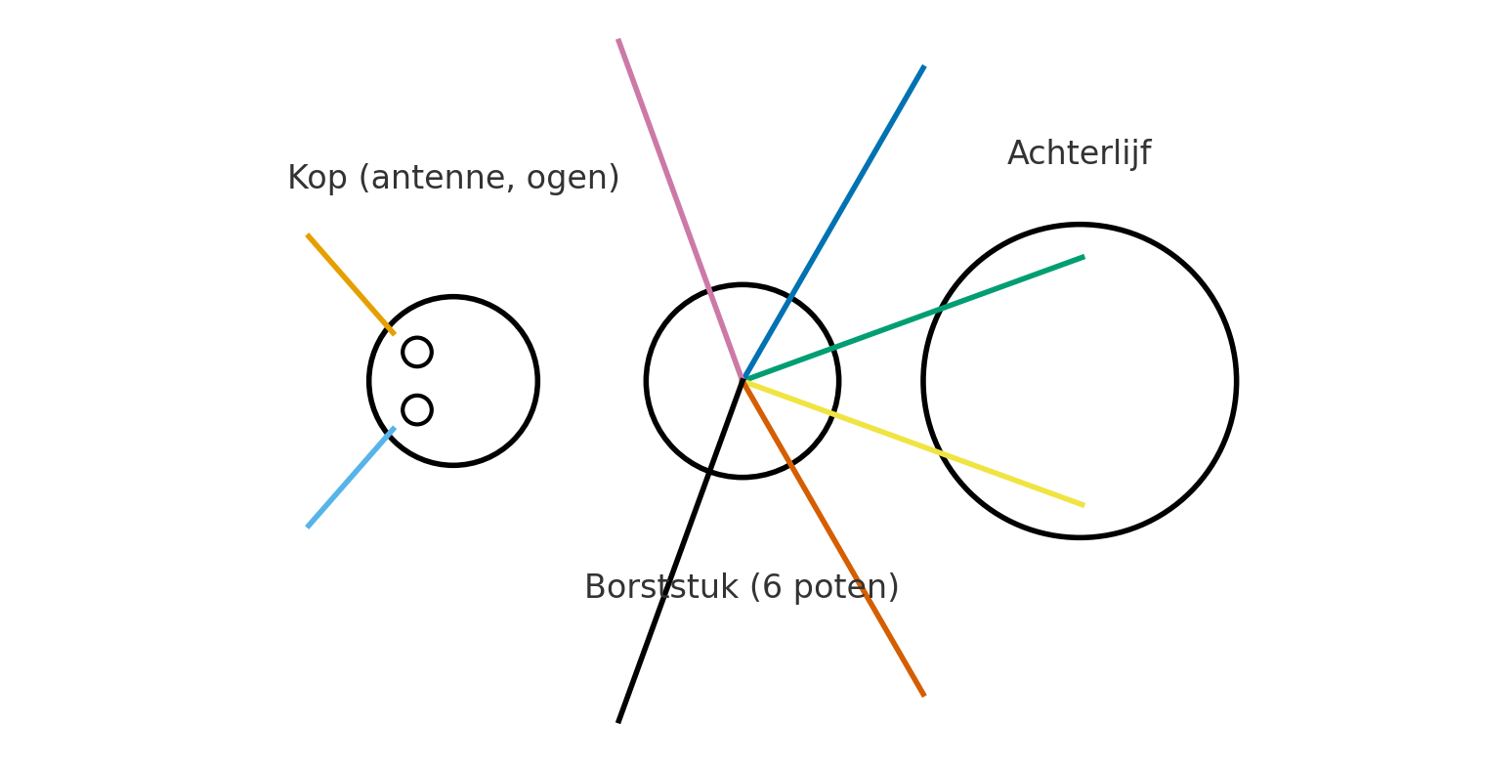
Morfologie
Kenmerkend: knoopje(s) tussen borststuk en achterlijf
Notes:
Let op knoopje(s) (petiole/postpetiole); diagnostisch voor Formicidae.

Slide 4
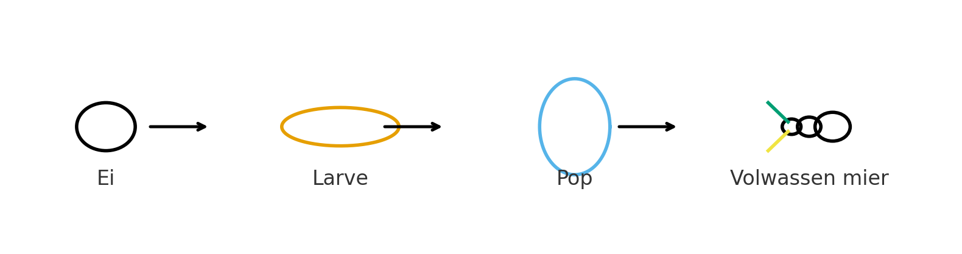
Ontwikkeling
Holometabole ontwikkeling
Notes:
Holometabool: morfologische scheiding larvale/adulte fase.

Slide 5
Koloniestructuur
Kasten: werksters, soldaten, koningin(nen), mannetjes (tijdelijk)
Taakverdeling (polyëthisme) en leeftijdsafhankelijke taken
Nestarchitectuur en verdediging
Notes:
Polyëthisme (taakverdeling naar leeftijd/fysiologie). Mono/pleiogynie benoemen.

Slide 6
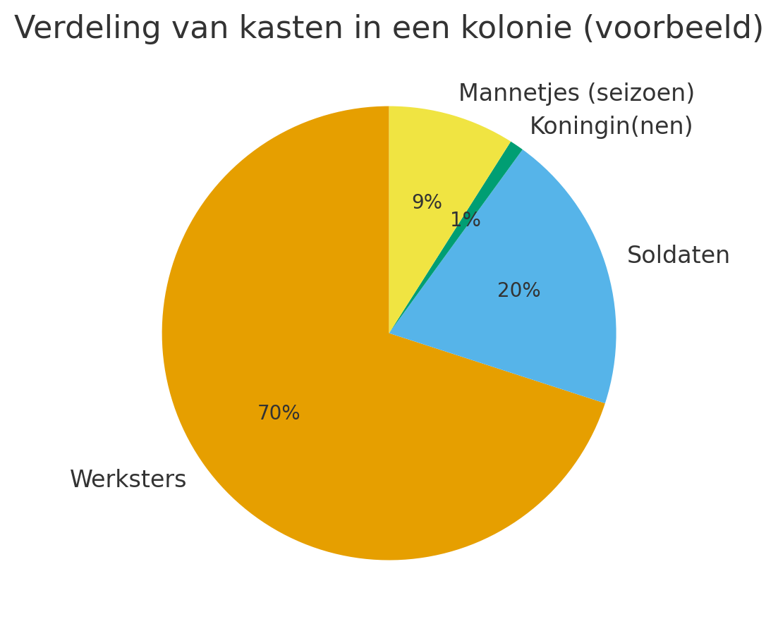
Kastverdeling (voorbeeld)
Indicatief; varieert per soort en seizoen
Notes:
Verklaar variatie per soort/seizoen; dit is indicatief.

Slide 7
Communicatie
Feromonen (sporen, alarm, broedzorg)
Tactiele en akoestische signalen
Collectieve besluitvorming en zwermintelligentie
Notes:
Feromonen (spoor, alarm), tactiel, akoestisch (stridulatie).

Slide 8
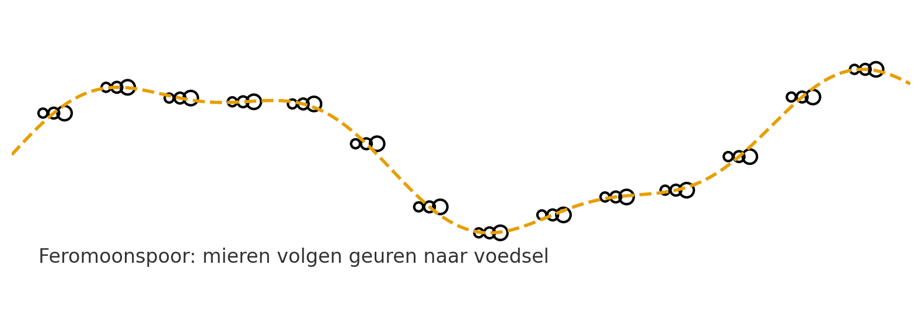
Spoorvorming
Positieve feedback: versterking van succesvolle routes
Notes:
Positieve feedback; korte paden krijgen meer feromoon.

Slide 9
Reproductie
Bruidsvlucht, bevruchte eieren → werksters/koninginnen
Onbevruchte eieren → mannetjes (haplodiploïdie)
Kolonie-stichting: claustral/semi-claustral, pleio/monogynie
Notes:
Haplodiploïdie: onbevrucht=haploïde man; bevrucht=diploïde vrouw.

Slide 10
Ecologische rollen
Predatoren, aaseters, zaadverspreiders
Bodemlucht en -structuur beïnvloeding
Mutualismen (bv. met bladluizen, planten)
Notes:
Predatie, zaadverspreiding (myrmecochorie), bodemstructuur.

Slide 11
Vragen / discussie
Welke voordelen heeft eusocialiteit?
Hoe stel je een veldexperiment met lokaas op?
Notes:
Laat studenten een simpel veldexperiment ontwerpen.

